Slide 1
ГОСУДАРСТВЕННОЕ БЮДЖЕТНОЕ УЧРЕЖДЕНИЕ
«ЦЕНТР ИНФОРМАЦИОННОГО ОБЕСПЕЧЕНИЯ ГРАДОСТРОИТЕЛЬНОЙ ДЕЯТЕЛЬНОСТИ ЛЕНИНГРАДСКОЙ ОБЛАСТИ»
О результатах деятельности ГБУ «ЦИОГД ЛО» за 2022 год и об основных направлениях работы учреждения в 2023 году
Докладчик: и.о. руководителя Сидельников Сергей Спартакович
2023 год

Slide 2
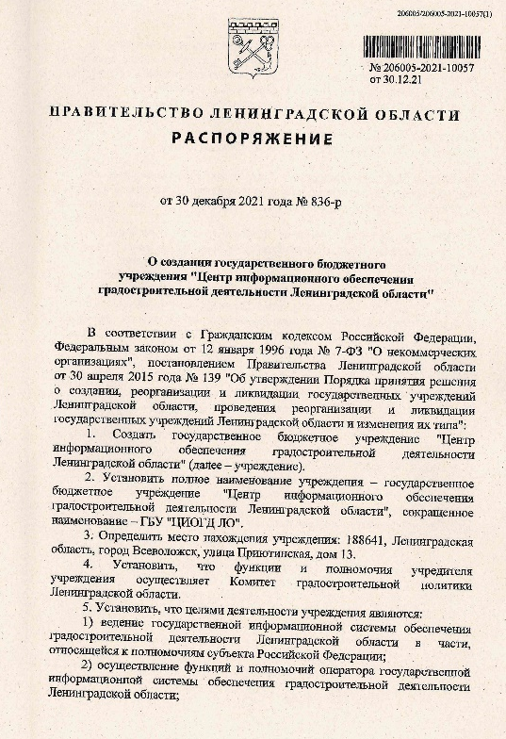
Государственное бюджетное учреждение «Центр информационного обеспечения градостроительной деятельности Ленинградской области»
О РЕЗУЛЬТАТАХ ДЕЯТЕЛЬНОСТИ ГБУ «ЦИОГД ЛО» ЗА 2022 ГОД
ГБУ «ЦИОГД ЛО» Создание, Цели и задачи
Постановление Правительства Ленинградской области № 836-р
О создании государственного бюджетного учреждения
«Центр информационного обеспечения градостроительной деятельности Ленинградской области» вышло 30.12.2021 года и вступило в силу с 1.01.2022 года.
Устав ГБУ «ЦИОГД ЛО» утвержден Распоряжением Комитета по градостроительной политики Ленинградской области от 28.01.2022 № 15
Установлены цели деятельности ГБУ «ЦИОГД ЛО»:
Ведение ГИСОГД ЛО в части, относящейся к полномочиям субъекта РФ;
Осуществление функций и полномочий оператора ГИСОГ ЛО;
Методологическое сопровождение ГИСОГД ЛО;
Информационное наполнение ГИСОГД ЛО в части, относящейся к полномочиям субъекта РФ;
Осуществление функций и полномочий оператора государственной информационной системы «Обеспечение деятельности межведомственной рабочей группы по рассмотрению вопросов, связанных с приведением в соответствие сведений Единого государственного реестра недвижимости на территории Ленинградской области;

Slide 3
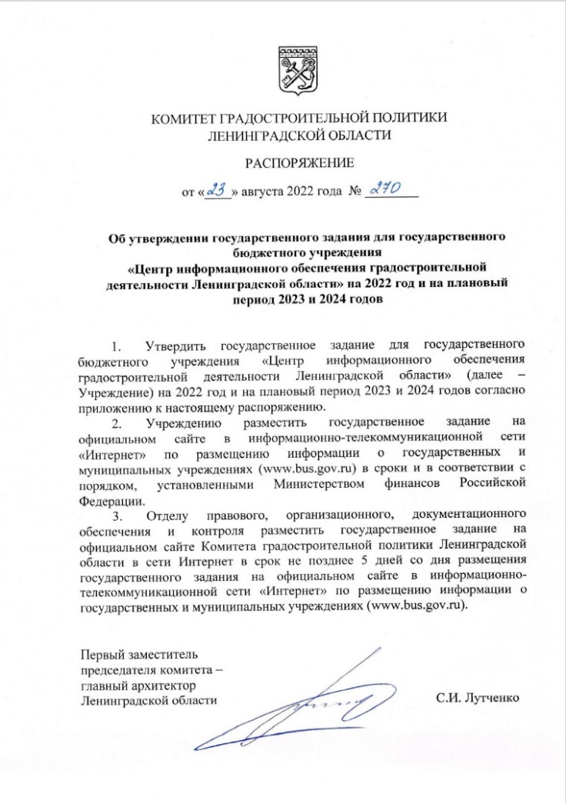
Государственное бюджетное учреждение «Центр информационного обеспечения градостроительной деятельности Ленинградской области»
О РЕЗУЛЬТАТАХ ДЕЯТЕЛЬНОСТИ ГБУ «ЦИОГД ЛО» ЗА 2022 ГОД
ВЫПОЛНЕНИЕ ГОСУДАРСТВЕННОГО ЗАДАНИЯ
Показатель, характеризующий содержание работы | Показатель, качества работы | Значение Показателя качества работы | Выполнение
Сбор, документирование, актуализация, обработка, систематизация, учет, хранение и размещение сведений, документов и материалов в ГИСОГД ЛО | Соблюдение установленного срока размещения сведений, документов и материалов в ГИСОГД ЛО | Соблюдено | Соблюдено не в полном объёме
 | Количество размещенных в ГИСОГД ЛО сведений, документов и материалов | 50 | 50
Создание и эксплуатация ГИСОГД ЛО, в том числе обеспечение доступа, распределение прав доступа к сведениям, документам и материалам, содержащимся в ГИСОГД ЛО | Отсутствие долговременных сбоев в работе ГИСОГД ЛО (количество долговременных сбоев) | 5 | 0
 | Количество пользователей, в отношении которых осуществлены обеспечение доступа, разграничение прав доступа, прекращение доступа | 50 | 55

Slide 4
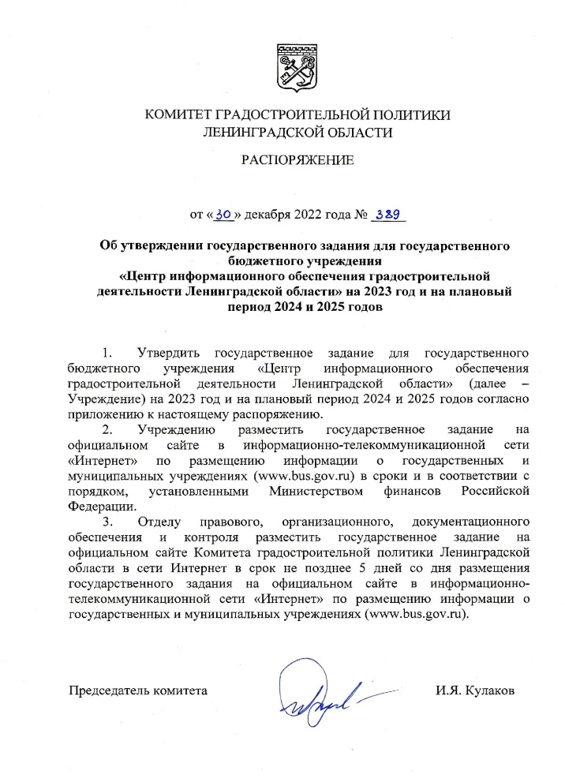
Государственное бюджетное учреждение «Центр информационного обеспечения градостроительной деятельности Ленинградской области»
О ПЛАНИРУЕМОЙ ДЕЯТЕЛЬНОСТИ ГБУ «ЦИОГД ЛО» В 2023 ГОДУ
ГОСУДАРСТВЕННОЕ ЗАДАНИЕ НА 2023 ГОД
Показатель, характеризующий содержание работы | Показатель, качества работы | Значение Показателя качества работы
Сбор, документирование, актуализация, обработка, систематизация, учет, хранение и размещение сведений, документов и материалов в ГИСОГД ЛО | Соблюдение установленного срока размещения сведений, документов и материалов в ГИСОГД ЛО | Соблюдено
 | Количество размещенных в ГИСОГД ЛО сведений, документов и материалов | 350
Создание и эксплуатация ГИСОГД ЛО, в том числе обеспечение доступа, распределение прав доступа к сведениям, документам и материалам, содержащимся в ГИСОГД ЛО | Отсутствие долговременных сбоев в работе ГИСОГД ЛО (количество долговременных сбоев) | 2
 | Количество пользователей, в отношении которых осуществлены обеспечение доступа, разграничение прав доступа, прекращение доступа | 150

Slide 5
Государственное бюджетное учреждение «Центр информационного обеспечения градостроительной деятельности Ленинградской области»
О ПЛАНИРУЕМОЙ ДЕЯТЕЛЬНОСТИ ГБУ «ЦИОГД ЛО» В 2023 ГОДУ
Основные направления деятельности в 2023 году
Участие в исполнении плана мероприятий («дорожная карта») по запуску интеграции ГИСОГД ЛО с ГИСОГД РФ
№ | Наименование мероприятия | Вид документа | Ответственные исполнители | Сроки исполнения | Ожидаемый результат
1. | Назначение ответственного лица от Ленинградской области | Постановление Правительства Ленинградской области от 25.04.2022 №271 «О внесении изменений в Постановление Правительства Ленинградской области от 18.08.2021 №539 «Об утверждении положения о ГИСОГД ЛО» | ГБУ «Центр информационного обеспечения градостроительной деятельности Ленинградской области» (далее – ГБУ «ЦИОГД ЛО») | 19.09.2022 | Назначен ответственный не ниже заместителя руководителя организации, обеспечивающей развитие ГИСОГД субъекта Российской Федерации и интеграцию с ГИСОГД РФ
2. | Формирование рабочей группы | Приказ о формировании рабочей группы | Комитет градостроительной политики Ленинградской области Комитет цифрового развития Ленинградской области ГБУ «ЦИОГД ЛО» ГКУ ЛО «ОЭП» | 30.10.2022 | Сформирована рабочая группа, назначены ответственные не ниже заместителя руководителя организации, обеспечивающей развитие ГИСОГД субъекта Российской Федерации и интеграцию с ГИСОГД РФ
3. | Подготовка файла выгрузки данных из ГИСОГД Ленинградской области в соответствии с предоставленным форматом данных | Файл выгрузки | ГКУ ЛО «ОЭП» ГБУ «ЦИОГД ЛО» | 28.04.2023 | В ГИСОГД РФ успешно загружен файл выгрузки
4. | Тестирование интеграции ГИСОГД субъекта Российской Федерации с ГИСОГД РФ посредством технологических интерфейсов в тестовом контуре | Отчет об объектах капитального строительства в системе ГИСОГД РФ | ГКУ ЛО «ОЭП» ГБУ «ЦИОГД ЛО» | 01.07.2023 | Тестирование интеграции посредством технологических интерфейсов выполнено
5. | Заключение соглашения об информационном взаимодействии | Соглашение с субъектом Российской Федерации | Орган исполнительной власти субъекта Российской Федерации | 23.12.2022 | Подписано соглашение с субъектами РФ, описывающие модель данных с приложением АРI и механизмов реализации интеграции
6. | Запуск интеграции ГИСОГД субъекта Российской Федерации с ГИСОГД РФ посредством технологических интерфейсов в регламентном режиме | Отчет об объектах капитального строительства в системе ГИСОГД РФ | ГКУ ЛО «ОЭП» ГБУ «ЦИОГД ЛО» | 30.07.2023 | Интеграции посредством технологических интерфейсов функционируют в регламентном режиме

Slide 6
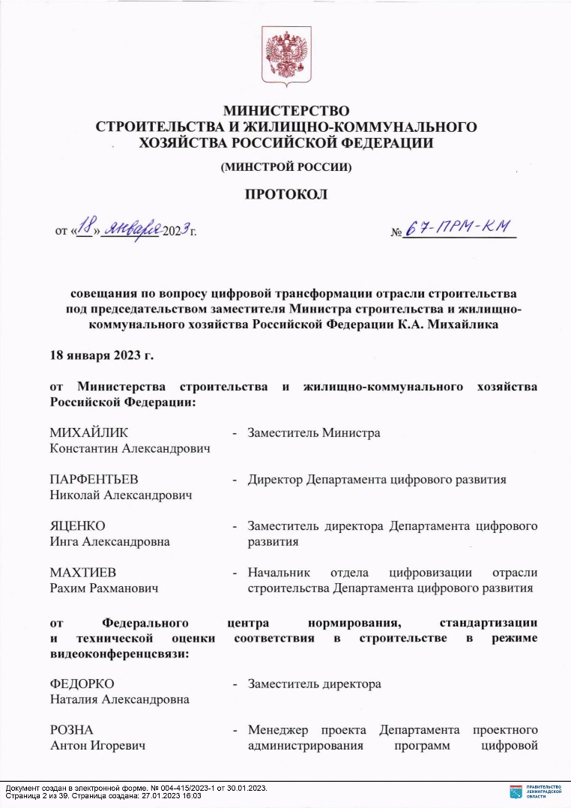
Государственное бюджетное учреждение «Центр информационного обеспечения градостроительной деятельности Ленинградской области»
О ПЛАНИРУЕМОЙ ДЕЯТЕЛЬНОСТИ ГБУ «ЦИОГД ЛО» В 2023 ГОДУ
Основные направления деятельности
2. Субъектам Российской Федерации обеспечить прохождение контрольных точек интеграции ГИСОГД субъектов РФ с
ГИСОГД РФ в сроки, установленные Минстроем России, по результатам реализации мероприятий, предусмотренных контрольными точками, направить в Минстрой России информацию об исполнении. Срок ­ по факту исполнения.

Slide 7
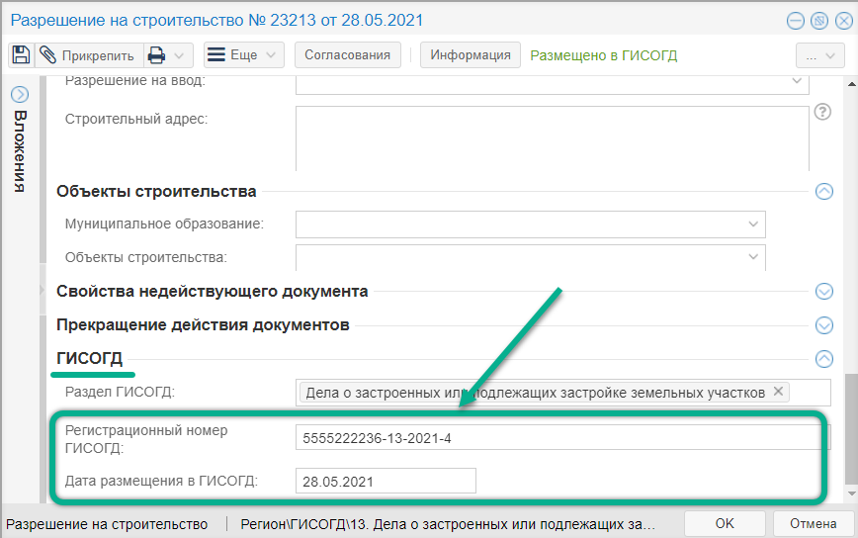
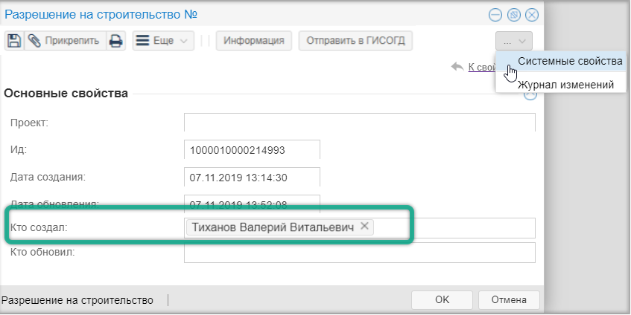
Государственное бюджетное учреждение «Центр информационного обеспечения градостроительной деятельности Ленинградской области»
О НАПРАВЛЕНИЯХ РАБОТЫ В 2023 ГОДУ
КОНТРОЛЬ ВНЕСЕНИЯ ДАННЫХ В ГИСОГД
Проверка заполнения карточек сведений, документов, материалов, размещённых в ГИСОГД ЛО и подготовка сводной таблицы с рекомендациями по их заполнению
В результате проверки были проанализированы сведения, содержащиеся в следующих карточках ГИСОГД ЛО:
Раздел № 3 «Документы территориального планирования муниципальных образований»;
Раздел № 5 «Градостроительное зонирование»;
Раздел № 7 «Планировка территории»;
Раздел № 8 «Инженерные изыскания»;
Раздел № 13 «Дела о застроенных или подлежащих застройке земельных участках».
По результатам проведенной проверки были разработаны рекомендации по заполнению необязательных полей.

Slide 8
Государственное бюджетное учреждение «Центр информационного обеспечения градостроительной деятельности Ленинградской области»
О НАПРАВЛЕНИЯХ РАБОТЫ В 2023 ГОДУ
РЕКОМЕНДАЦИЙ ПО ЗАПОЛНЕНИЮ КАРТОЧЕК ГИСОГД ЛО
По результатам проверки информации, внесенной в карточки размещённых в ГИСОГД ЛО сведений, документов, материалов (далее – СДМ), были сформированы рекомендации по их заполнению, которые позволят систематизировать процесс размещения СДМ в ГИСОГД ЛО и повысить качество анализа, проводимого по внесённым сведениям о размещённых СДМ.
Выявленные замечания | Рекомендации к заполнению
Отсутствие полной информации об объекте | В данном поле рекомендовано заполнять все известные сведения об адрес объекта (индекс, область, город, поселок, район, улица, дом и т.д.)
Отсутствие информации об отправителе | В данном поле необходимо указывать наименование отправителя
Отсутствие информации об исходящем номере и дате отправки | В данном поле рекомендовано указывать информацию об исходящем номере (при его наличии) и дате отправки документа
Отсутствие информации о месте хранения оригиналов документов | В данном поле рекомендовано указывать наименование учреждения / организации, где хранятся документы. Адрес указывать не нужно
Отсутствие информации в поле «кем утвержден» | В данном поле рекомендовано указывать информацию о том кем был утвержден документ
Отсутствие информации о номере и дате утверждающего документа | В данном поле рекомендовано указывать информацию о номере и дате утверждающего документа (при ее наличии)
Отсутствие информации о разработчике и годе разработки | В данном поле рекомендовано указывать информацию о разработчике и годе разработки (в случае, если разработка документа была в разработке несколько лет, то необходимо указывать дату завершения разработки документа / дату утверждения документа)
Отсутствие информации о заказчике | В данном поле рекомендовано указывать информацию о заказчике
Отсутствие информации об основаниях разработки | В данном поле рекомендовано указывать информацию о документе – основании разработки с указанием его номера и даты (при наличии)

Slide 9
ГОСУДАРСТВЕННОЕ БЮДЖЕТНОЕ УЧРЕЖДЕНИЕ
«ЦЕНТР ИНФОРМАЦИОННОГО ОБЕСПЕЧЕНИЯ ГРАДОСТРОИТЕЛЬНОЙ ДЕЯТЕЛЬНОСТИ ЛЕНИНГРАДСКОЙ ОБЛАСТИ»
СПАСИБО ЗА ВНИМАНИЕ!

